Slide 1
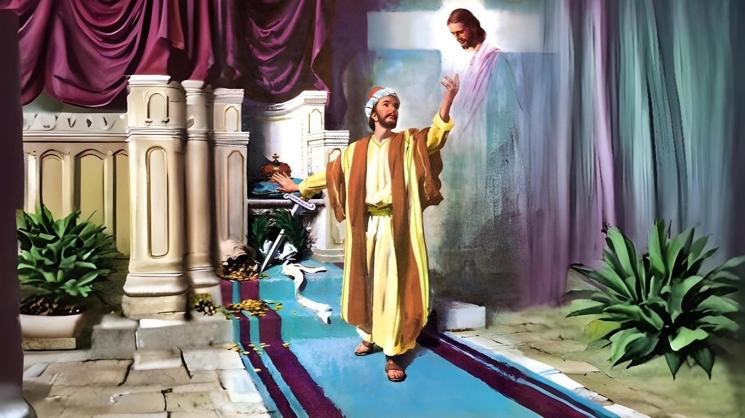
7 Şubat 2026 için 6. Ders
SADECE MESİH'E GÜVEN

Slide 2


“Onu ve dirilişinin gücünü, acılarının paydaşlığını, ölümüne benzer şekilde, herhangi bir şekilde ölülerin dirilişine ulaşabilirsem, bilebileyim diye.”
Filipililer 3:10, 11, NKJV

Slide 3










Filipililer kurtuluşa giden yolu biliyorlardı, çünkü Pavlus ve Silas o şehirdeki ilk dönüşümlerden biri olan hapishane müdürüne bunu açıkça anlatmışlardı (Elçilerin İşleri 16:30-31).
Artık kilise sağlam bir şekilde kurulmuş olduğundan, kurtuluş yolundan sapma tehlikesiyle karşı karşıyaydılar.
Bu nedenle Pavlus, onlara imanla kurtuluşun temel direklerini hatırlatır.
Kurtuluşunuzu kaybetmemek için ipuçları:
Kaçınılması gerekenler (Filipililer 3:1-3)
Geride kalanlar (Filipililer 3:4-6)
Önemli olan şey (Filipililer 3:7-8)
Kurtuluşunuzu korumak için ipuçları:
Mesih'in imanı (Filipililer 3:9)
Mesih'in bilgisi (Filipililer 3:10-16)

Slide 4

KURTULUŞUNUZU KAYBETMEMEK İÇİN İPUÇLARI

Slide 5

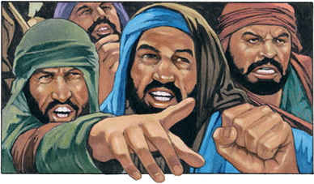

KAÇINILMASI GEREKENLER
“O köpeklere, o kötücülere, o bedeni parçalayanlara dikkat edin” (Filipililer 3:2)
İmanı tehdit eden tehlikeleri tartışmadan önce, Pavlus bize bir tavsiye verir: “Rab'de sevinçli olun” (Filipililer 3:1a). Buna önemli bir şey ekler: Bildiğimiz gerçeği, onu zaten iyi biliyor olsak bile tekrarlamak iyidir (Filipililer 3:1b).
Tanrı'nın merhametini almak (Mezmurlar 31:7)
O'na güvenmek (Mezmur 5:11)
Kurtuluşun bereketlerini almak (Mezmurlar 9:14)
Tanrı'nın Yasasını yerine getirmek (Mezmurlar 119:14; Yeşaya 58:13, 14)
O'nun Sözüne inanmak (Mezmurlar 119:162)
Tanrı'ya bağlı çocuklar yetiştirmek (Süleymanın Meselleri 23:24, 25)
Rab'de nasıl sevinç duyabiliriz?
Pavlus, o dönemde kiliseyi tehdit eden en büyük tehlikeyi işaret eder: tören yasasına sıkı sıkıya bağlı kalmayı öğreten sahte öğretmenler (Filipililer 3:2). Bunları üç farklı şekilde ifade eder: köpekler (Mezmurlar 22:16; 2 Petrus 2:21-22); kötülük yapanlar; ve bedeni (sünnet yoluyla) sakatlayanlar.

Slide 6

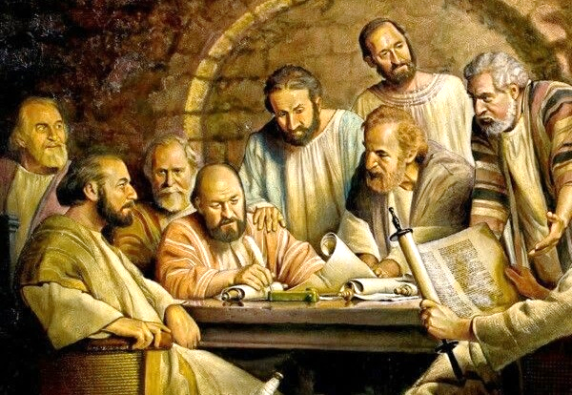
GERİDE KALAN
“Sekizinci günde sünnet edilmiş, İsrail halkından, Benyamin oymağından, İbranilerin İbranisi; yasaya göre Ferisi” (Filipililer 3:5)
Yeruşalim Konseyi'nde, Yahudi tören yasası ile ilgili konularda Yahudi olmayanların rahatsız edilmemesi kararlaştırılmıştı (Elçilerin İşleri 15:19-21). Ancak, bazı öğretmenler Filipi'ye gelerek sünnetin gerekliliğini öğretiyorlardı (Filipililer 3:2-3).
Zamanda geriye giderek, Pavlus onlara, o öğretmenler gibi olduğu zaman ne kadar mükemmel olduğunu hatırlatır (Filipililer 3:4-6):
Sekizinci günde sünnet edildi; dindar bir ailenin oğlu
İbranilerin İbranisi; saf soylu Benjamini
Yasa konusunda en katı Ferisi
Coşku konusunda, kiliseyi zulmeden biriydi
Yasanın kusursuz koruyucusu
Ama Pavlus, İsa'yı tanımadan önce tüm bunlarla övünürdü. Artık, yasayı bile anlamadığını biliyordu (Matta 5:21-22). Artık, yalnızca Mesih'in kurtardığını biliyordu (Filipililer 3:7).

Slide 7

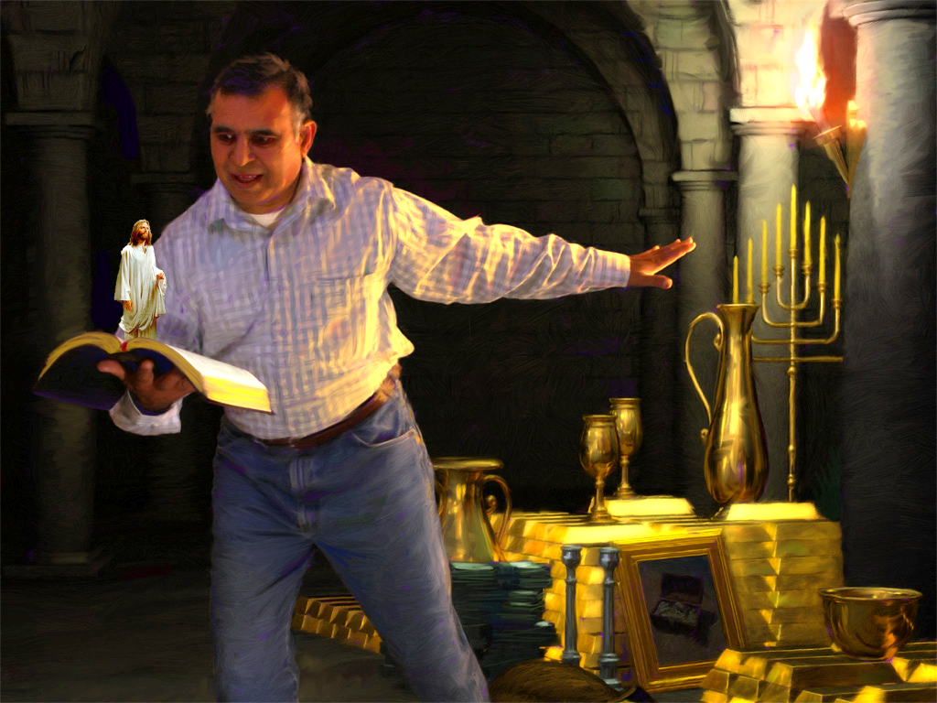
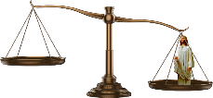


ÖNEMLİ OLAN
“Ama benim için kazanç olan her şeyi, Mesih uğruna kayıp sayıyorum” (Filipililer 3:7)
Pavlus, eski hayatını şimdiki hayatıyla karşılaştırır. Bir tarafa, tüm bilgisini, Gamaliel'in yıldız öğrencisi olarak parlak geleceğini, muhteşem Ferisi yeteneklerini koyar. Hepsi kazançtır.
Şimdi, terazinin diğer tarafına Mesih'le tanıştığından beri yaşadığı hayatı koyun. Tüm kazançlar çöp haline gelir, çünkü hiçbir şey Mesih'in sevgisiyle karşılaştırılamaz (Filipililer 3:7-8).
Cennette ve yeni yeryüzünde sonsuz yaşamdan daha değerli ne olabilir? Yine de, dünyevi değerler birçok insanı bu gerçeklikten körleştirir. Burada önemli sayılan şeyler ile Cennetin gerçekten değer verdiği şeyler arasında doğal bir rekabet vardır: Mesih gibi bir karakter ve ruhun kurtuluşu.

Slide 8

KURTULUŞTA KALMAK İÇİN İPUÇLARI

Slide 9



MESİH'İN İMANI
“ve O'nda bulunmak, yasadan gelen kendi doğruluğumla değil, Mesih'e imanla gelen, Tanrı'dan gelen, imana dayalı doğrulukla” (Filipililer 3:9)
Kendi doğruluğuna güvenen Pavlus, “Yol” mezhebinin sapkınlarını kurtuluş yoluna geri getirmek için Şam'a gitti (Elçilerin İşleri 9:1-2). Ancak Şam'a girdiğinde başka bir doğruluk, Tanrı'nın doğruluğu tarafından yenilgiye uğradı: “Mesih'e imanla gelen doğruluk” (Filipililer 3:9).
O andan itibaren, bir daha asla kendi doğruluğuna güvenmedi. Çünkü kurtuluşa ulaşmak için kendi eylemlerimize güvenmek faydasızdır (Galatyalılar 2:16).
O, "Mesih'te bulunmak" (Filipililer 3:9) arzusuyla yanıp tutuşuyordu. Bu ne anlama gelir?
1 Korintliler 1:30'a göre, “Mesih'te” olmak, ruhsal zekâmızın (bilgeliğin) doğuşundan, imanla aklanmaya (doğruluk) ve cennete hazırlığa (kutsallaştırma) ve son olarak İkinci Geliş'te yüceltilmeye (kurtuluş) kadar Kurtuluş Planı'nı oluşturan her şeyi kapsar.

Slide 10


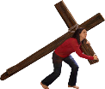




MESİH'İN BİLGİSİ
“Onu ve dirilişinin gücünü, acılarının paydaşlığını, ölümüne benzer şekilde ölmeyi bilmek için” (Filipililer 3:10)
Mesih'i nasıl tanıyabiliriz (Filipililer 3:10-16)?
Onun Sözünü incelediğimizde
Kutsal Ruh tarafından yönlendirildiğimizde
Onun acılarını paylaştığımızda
Hedefe doğru ilerlediğimizde
Hıristiyan yaşamı bir yarış gibidir. Hedefimizi net bir şekilde aklımızda tutmalıyız. Burada kalmak ve sadece bu yaşamın tadını çıkarmak için yaşamıyoruz. Ölülerin dirilişine ulaşmayı umuyoruz (Filipililer 3:11).
O an gelene kadar, “Mesih İsa'nın beni yakaladığı şeyi yakalamak” için çabalarız (Filipililer 3:12 NIV). İsa beni yakaladı ve bana bir şehir, bir ödül, O'nunla birlikte yaşayacağım sonsuz bir hayat verdi (İbraniler 11:10; Filipililer 3:14; 1. Selanikliler 4:17).

Slide 11

“Pavlus'u zorluklar ve sıkıntılar karşısında ilerlemeye zorlayan büyük amaç, her Hıristiyan çalışanı kendini tamamen Tanrı'nın hizmetine adamaya yönlendirmelidir. Dünyevi cazibeler, onun dikkatini Kurtarıcı'dan uzaklaştırmak için sunulacaktır, ancak o hedefe doğru ilerlemeli, dünyaya, meleklere ve insanlara Tanrı'nın yüzünü görme umudunun, bu umudu elde etmek için gereken tüm çabaya ve fedakarlığa değer olduğunu göstermelidir.
Mesih'in en alçakgönüllü havarisi bile cennetin sakini, Tanrı'nın bozulmaz mirasının varisi olabilir.”
EGW (Çatışma ve Cesaret, 13 Aralık)

Slide 12


